Slide 1
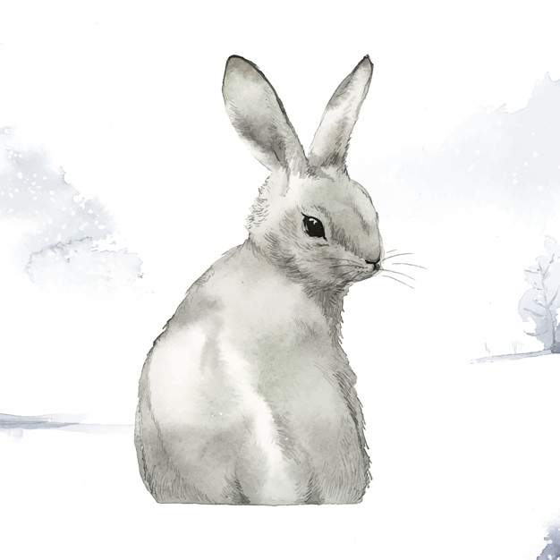
freepik.com
Tembel Tavşan Masalı
Keresse meg az eredeti szövegben a megfelelő a török kifejezéseket!

Slide 2
A török szöveg forrása: img.eba.gov.tr
magyar szó / kifejezés | magyarázat | példa | török szó / kifejezés
korty | Annyi ital, amennyit egyszerre le tudunk nyelni. | Kérhetek egy kortyot a föccsödből?
nagy kortyokban iszik valamit | Ha sokáig szomjas voltam, és végre kapok egy pohár vizet, gyorsan, és nagy kortyokban iszom. | A szomjas gyerekek nagy kortyokban itták jéghideg a limonádét az udvaron.

Slide 3
magyar szó / kifejezés | magyarázat | példa | török szó / kifejezés
korty | Annyi ital, amennyit egyszerre le tudunk nyelni. | Kérhetek egy kortyot a föccsödből? | yudum
nagy kortyokban iszik valamit | Ha sokáig szomjas voltam, és végre kapok egy pohár vizet, gyorsan, és nagy kortyokban iszom. | A szomjas gyerekek nagy kortyokban itták jéghideg a limonádét az udvaron.

Slide 4
A török szöveg forrása: img.eba.gov.tr
magyar szó / kifejezés | magyarázat | példa | török szó / kifejezés
korty | Annyi ital, amennyit egyszerre le tudunk nyelni. | Kérhetek egy kortyot a föccsödből? | yudum
nagy kortyokban iszik valamit | Ha sokáig szomjas voltam, és végre kapok egy pohár vizet, gyorsan, és nagy kortyokban iszom. | A szomjas gyerekek nagy kortyokban itták jéghideg a limonádét az udvaron. | kana kana içmek

Slide 5
megelőz / megakadályozvalamit | Mielőtt valami történik, lépéseket teszünk azért, hogy ne történjen meg. | A betegségeket egészséges életmóddal lehet megelőzni.
őr | Ez egy foglalkozás. Az őr vigyáz valamire: emberekre, üzletekre, pénzre (vagy egy kútra ☺) | A Rossmannban biztonsági kamerák és biztonsági őrök dolgoznak.
megérdemel valamit | Aki sokat dolgozik, megérdemli a jó jegyet. | Egész nap házi feladatot csináltam, azt gondolom, megérdemlek egy óra pihenést!

Slide 6
megelőz / megakadályozvalamit | Mielőtt valami történik, lépéseket teszünk azért, hogy ne történjen meg. | A betegségeket egészséges életmóddal lehet megelőzni. | bir şeyi önlemek
őr | Ez egy foglalkozás. Az őr vigyáz valamire: emberekre, üzletekre, pénzre (vagy egy kútra ☺) | A Rossmannban biztonsági kamerák és biztonsági őrök dolgoznak.
megérdemel valamit | Aki sokat dolgozik, megérdemli a jó jegyet. | Egész nap házi feladatot csináltam, azt gondolom, megérdemlek egy óra pihenést!

Slide 7
megelőz / megakadályozvalamit | Mielőtt valami történik, lépéseket teszünk azért, hogy ne történjen meg. | A betegségeket egészséges életmóddal lehet megelőzni. | bir şeyi önlemek
őr | Ez egy foglalkozás. Az őr vigyáz valamire: emberekre, üzletekre, pénzre (vagy egy kútra ☺) | A Rossmannban biztonsági kamerák és biztonsági őrök dolgoznak. | nöbetçi
megérdemel valamit | Aki sokat dolgozik, megérdemli a jó jegyet. | Egész nap házi feladatot csináltam, azt gondolom, megérdemlek egy óra pihenést!

Slide 8
megelőz / megakadályozvalamit | Mielőtt valami történik, lépéseket teszünk azért, hogy ne történjen meg. | A betegségeket egészséges életmóddal lehet megelőzni. | bir şeyi önlemek
őr | Ez egy foglalkozás. Az őr vigyáz valamire: emberekre, üzletekre, pénzre (vagy egy kútra ☺) | A Rossmannban biztonsági kamerák és biztonsági őrök dolgoznak. | nöbetçi
megérdemel valamit | Aki sokat dolgozik, megérdemli a jó jegyet. | Egész nap házi feladatot csináltam, azt gondolom, megérdemlek egy óra pihenést! | bir şeyi haketmek

Slide 9
megközelít valamit | közel megy valamihez | A rendőrök megközelítették a helyet, ahol a betörő rejtőzött.
megtapsol valakit | A színházban a darab végén megtapsoljuk a sikeres színészeket. | A koronavírus alatt minden este megtapsolják az emberek az ápolókat és az orvosokat.
szomorkodik | Szomorúnak érzi magát. | „Ne szomorkodj, minden rendben lesz!”

Slide 10
megközelít valamit | közel megy valamihez | A rendőrök megközelítették a helyet, ahol a betörő rejtőzött. | bir şeye yaklaşmak
megtapsol valakit | A színházban a darab végén megtapsoljuk a sikeres színészeket. | A koronavírus alatt minden este megtapsolják az emberek az ápolókat és az orvosokat.
szomorkodik | Szomorúnak érzi magát. | „Ne szomorkodj, minden rendben lesz!”

Slide 11
megközelít valamit | közel megy valamihez | A rendőrök megközelítették a helyet, ahol a betörő rejtőzött. | bir şeye yaklaşmak
megtapsol valakit | A színházban a darab végén megtapsoljuk a sikeres színészeket. | A koronavírus alatt minden este megtapsolják az emberek az ápolókat és az orvosokat. | Birisini alkışlamak
szomorkodik | Szomorúnak érzi magát. | „Ne szomorkodj, minden rendben lesz!”

Slide 12
megközelít valamit | közel megy valamihez | A rendőrök megközelítették a helyet, ahol a betörő rejtőzött. | bir şeye yaklaşmak
megtapsol valakit | A színházban a darab végén megtapsoljuk a sikeres színészeket. | A koronavírus alatt minden este megtapsolják az emberek az ápolókat és az orvosokat. | Birisini alkışlamak
szomorkodik | Szomorúnak érzi magát. | „Ne szomorkodj, minden rendben lesz!” | üzülmek

